Slide 1
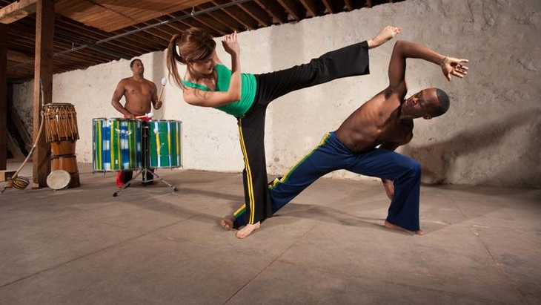
Capoeira
Capoeira

Slide 2
Co je capoeira
Tanec? Bojové umění? Sebeobrana?
Rovnocenné hudba, zpěv a pohyb
Berimbau - primitivní strunný nástroj na který se hraje při zápasech, určuje rytmus boje a jemu se zápasníci přizpůsobují. Obecenstvo zpívá, případně tleská, často se rytmus vytváří i pomocí bubínků nebo tamburín.
ginga (= sem-tam) -základní pohyb
Capoeira Song Lyrics: Ela Joga Capoeira - YouTube

Slide 3
Bojovníci - bílý oděv
Zápas = hra, nejčastěji v párech a říká se mu hra;
Berimbau má tvar luku s jednou strunou
Obecenstvo tvoří kruh, tzv. rodu, a v průběhu hry zpívá, případně tleská. Pohyby bojovníků – tanečníků nejsou nijak přesně stanoveny, měly by být nepředvídatelné.
  Roda – nehmotné kulturní dědictví –UNESCO https://is.muni.cz/calendar/ical/V6XLzZmd7Fgx6jYX5ki_KIxC
Z gingy - kopy, přemety, pády či skoky, nebo se naopak stáhnout do bezpečí. Útočí se často pomocí nohou, kdežto ruce slouží spíše k obraně nebo k vyrovnání rovnováhy.

Slide 4
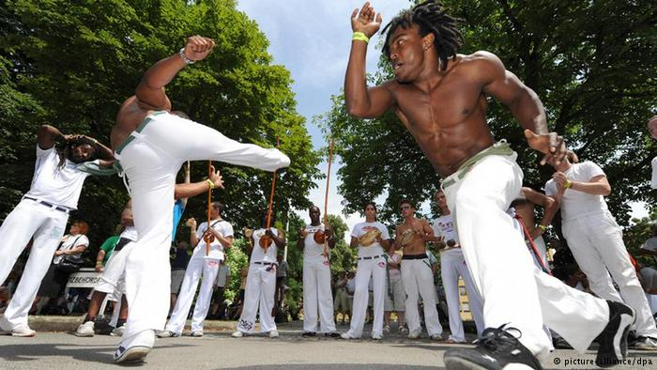

Slide 5
Historie a vývoj
Od 2. pol.18. století
Od 16.stol z Afriky - hl.Angola – do J Ameriky 3,5mil otroků
Uprchlíci zakládají quilombo - nejslavnější Palmares 20000lidí
V 19. století se počet quilomb a jejich vliv natolik zvýšil, že vznikl speciální zákon proti capoeiře – platil až do 20. století
1927 - první legální škola, brazilec Mestre Bimba
od 70. let 20. století brazilský národní sport

Slide 6
Mezipředmětové vztahy
HV
VV
Zeměpis
Dějepis
Jazyky
Přírodopis
Fyzika
matematika

